Slide 1

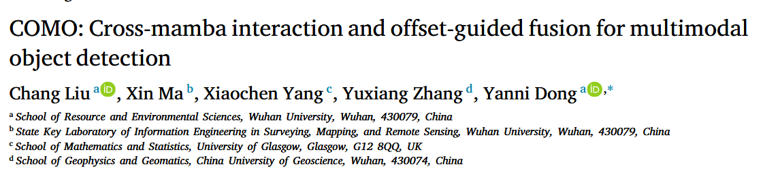
来源：Information Fusion 2026
Notes:
本文主要任务是多模态的图像检测；利用mamba模块进行模态间特征交互，并利用偏移引导模态融合

Slide 2
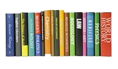

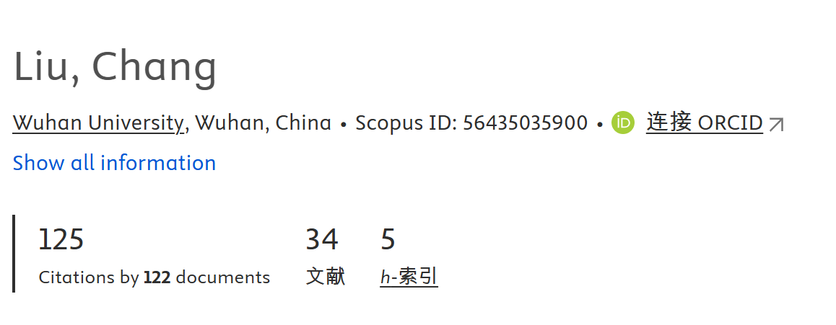
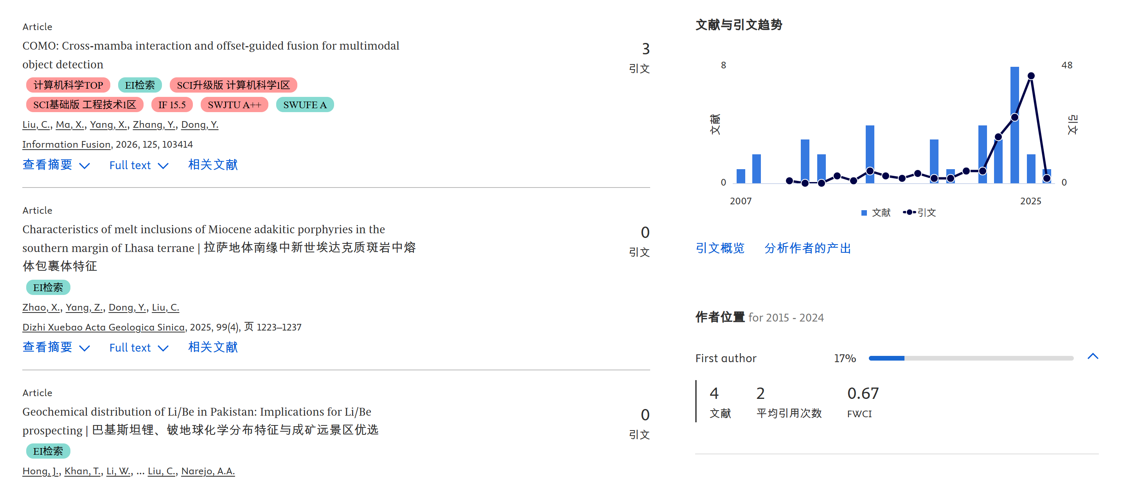
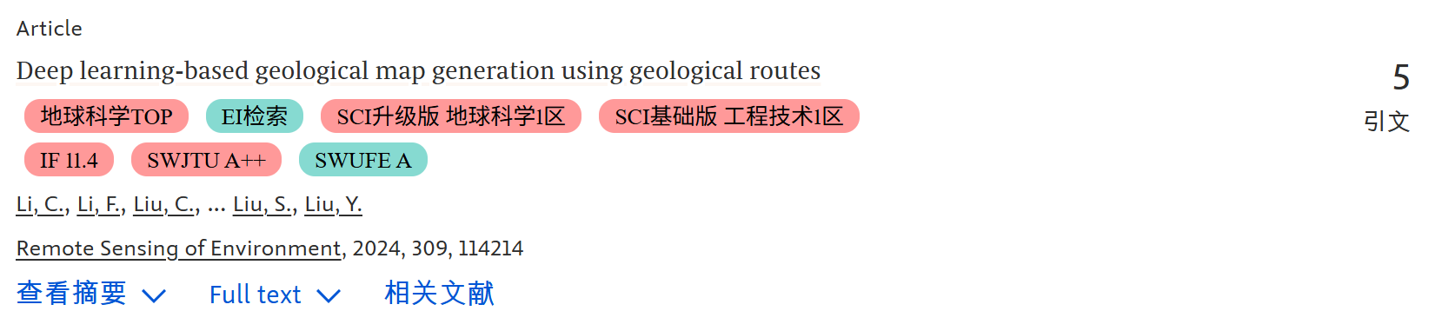
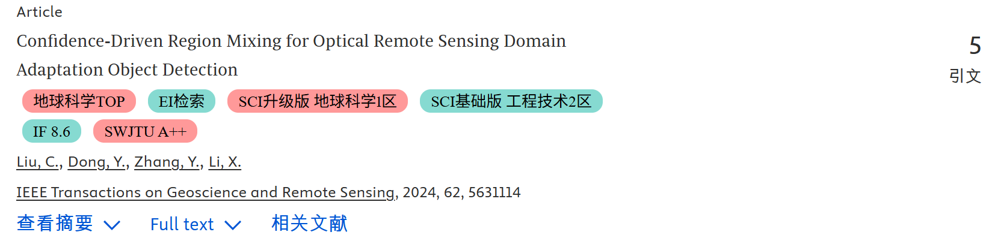
作者
Notes:
作者现在是武汉大学的一名研究人员，研究方向是计算机科学，多模态，遥感图像。

Slide 3
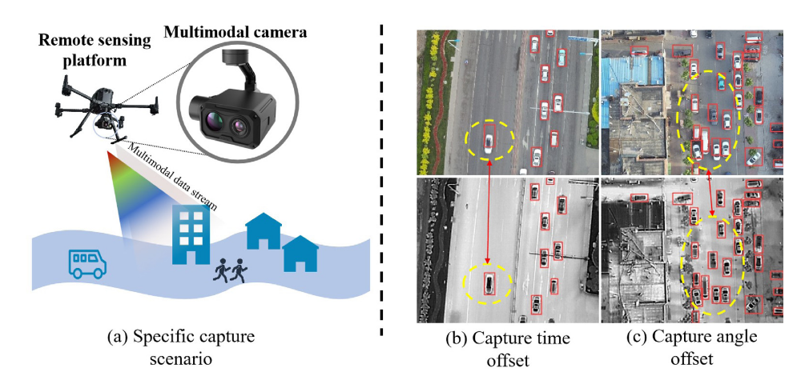
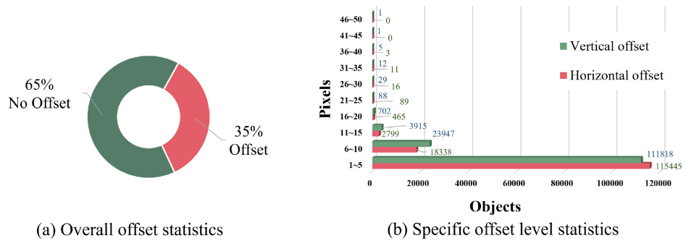
背景
多模态检测任务挑战
1.相机角度、捕获时间、传感器特性不同
导致
来自不同传感器数据之间的不对齐，图像存在像素偏移
2.特征级融合所用的双分支结构和基于注意力机制的融合增加计算资源和处理时间
Notes:
本文解决的问题主要有两个，一个是由相机角度、捕获时间、传感器特性不同引起的数据不对齐，由图可以看出，异常情况下两个模态的摄像头是同时捕获图像的，两个摄像头位置不同，呈现图像的角度不同，图像也就存在偏移，作者也统计了数据集里的图像偏差情况，发现大部分都是10个像素以内的偏差。另一个是传统的特征级融合所用的双分支结构和基于注意力机制的融合会增加计算资源和处理时间，例如注意力的复杂度和序列长度程平方关系。

Slide 4
解决方法
1.利用受偏移影响小的高级特征进行模态间交互；
2.利用交互后的高级特征引导受偏移影响大的低级特征融合。
问题1：
数据偏移
问题2：
注意力机制的计算资源高
使用复杂度和序列长度呈线性关系的Mamba的序列化计算代替基于注意力机制的特征交互。
Notes:
针对两个问题作者提出了相应的解决方法。

Slide 5
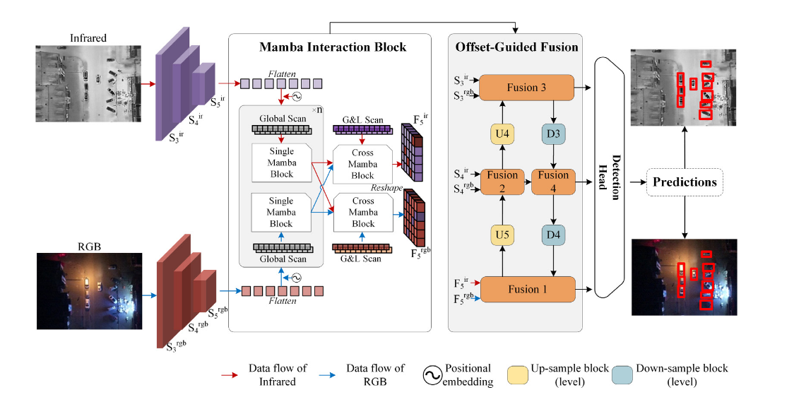
创新点
1.提出框架，使用Cross-Mamba模态进行模态间信息交互；
2.结合全局和局部扫描序列化方法，关注全局和局部特征；
3.设计偏移引导模块，高层特征引导底层特征融合，最小化偏移影响。

Slide 6
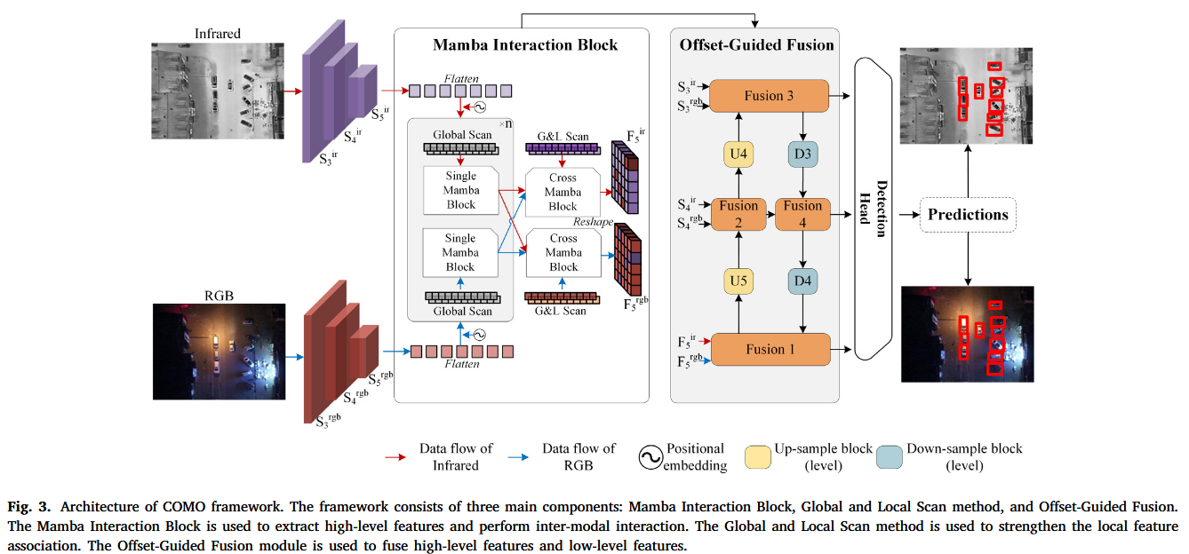
模型
Notes:
模型主要有三部分组成，第一个是双分支特征提取框架，作者用的是YOLO来进行特征提取，第二个是只接受最高层特征输入的Mamba交互模块，最后是偏移引导的特征融合模块。接下来详细讲。

Slide 7
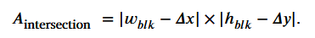
总体架构
为什么高层特征受偏移影响小？
两模态重合面积
不同下采样级别图像块的宽度和高度
水平/垂直偏移量（固定）
高层数据包含目标的语义信息，其空间感受野内的最大偏移对低层特征的影响较小。
偏移引导的特征融合：
高层特征引导底层特征融合，进一步减小偏移对底层特征的影响，并且高效利用特征信息。
Notes:
对于第一个问题我的理解是只有感受野较大才能有大的两模态重合内容，更容易实现特征对齐。

Slide 8
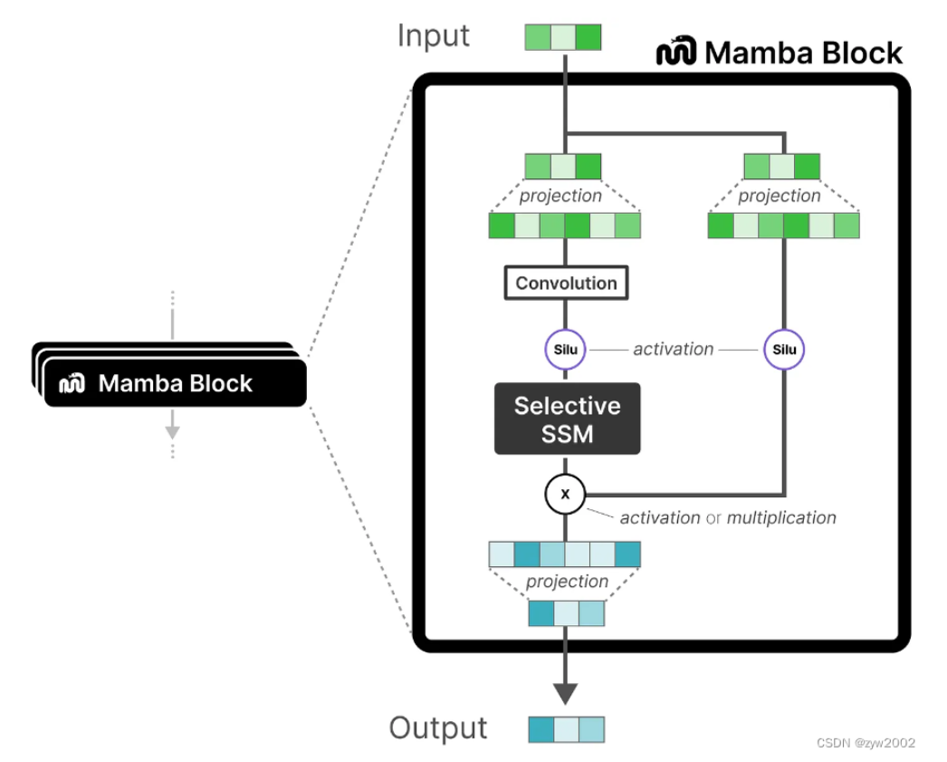
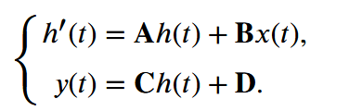
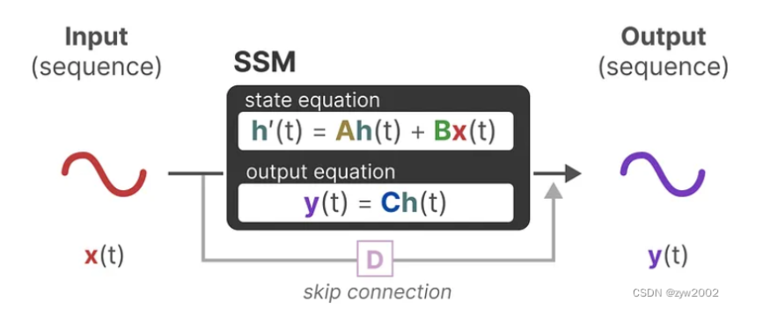
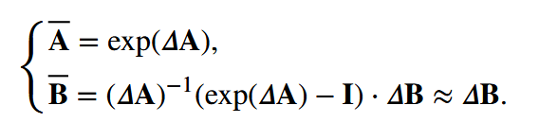
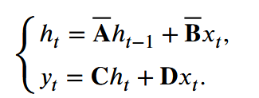
Mamba交互模块
Mamba模型：
作用是序列特征提取
核心思想是有选择的使用状态空间模型（SSM）
需要连续的输入，相比于Transformer具有线性复杂度
状态空间模型（SSM）：
离散化
Notes:
Mamba模型提出是和transformer模型一样用于序列任务，但是相对于transformer，mamba具有线性的复杂度

Slide 9
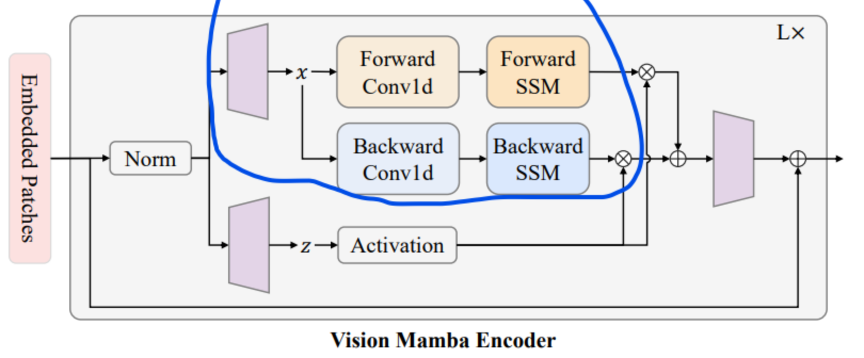
Mamba交互模块
Vison Mamba模型：
双向扫描机制序列化图像数据+位置编码+双向Mamba模块
动态选择性特征提取：
1.轻量级结构
2.强大的跨任务泛化能力
Notes:
经过扫描机制序列化的数据是离散的，同样状态模型也要离散化

Slide 10
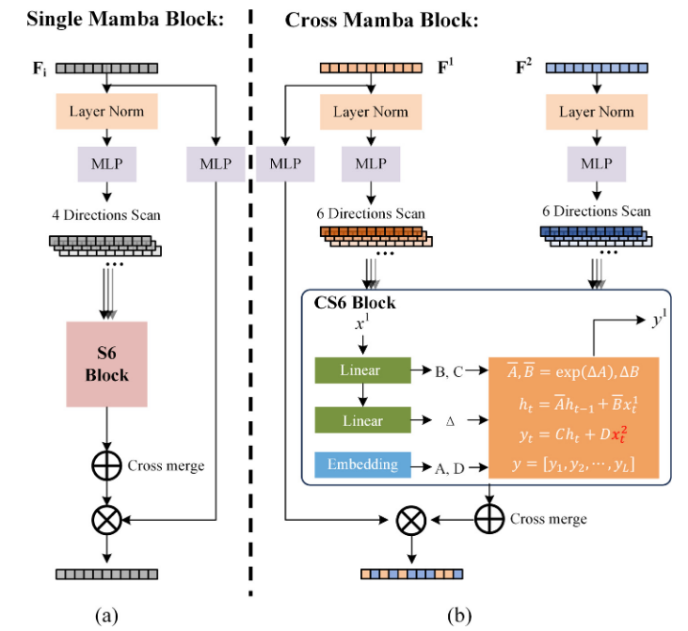
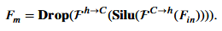
Mamba交互模块
单Mamba模块：
从单模态特征中进一步提取特征。
1.CNN骨干输出序列化：
h:隐藏特征通道
线性映射
展开成tocken序列 ，模拟状态空间模型的的序列数据
位置编码（可学习） ，减少空间信息的损失
四个不同的方向扫描 以位置编码方式扩展序列，从而扩展数据分布
Notes:
其中平均和最大池化操作均是自适应的。

Slide 11
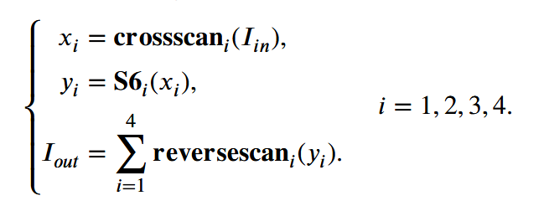
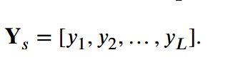
Mamba交互模块
单Mamba模块：
从单模态特征中进一步提取特征。
2. S6模块：将一维输入 通过状态空间方程使输出 具有历史状态 。
四方向扫描
SSM（状态空间模型）结构
反四方向扫描
离散化
S6
最终输出：
Notes:
这里L的长度是因为：它先把特征图当成“空间-向量”集合来看： 每个像素位置只算一个 token，token 的通道维度 C 被当成向量维度而不是序列长度。 所以序列长度就是空间位置数 H·W，而 C 属于每个 token 的维度

Slide 12
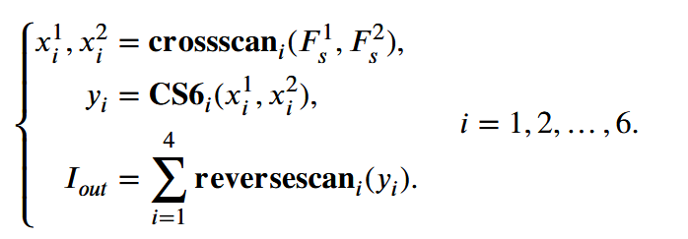
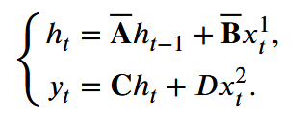
Mamba交互模块
跨Mamba模块：特征交互
将第一模态输入视为历史状态，与另一个模态进行交互，构建互补数据结构
CS6
Notes:
其中平均和最大池化操作均是自适应的；。

Slide 13
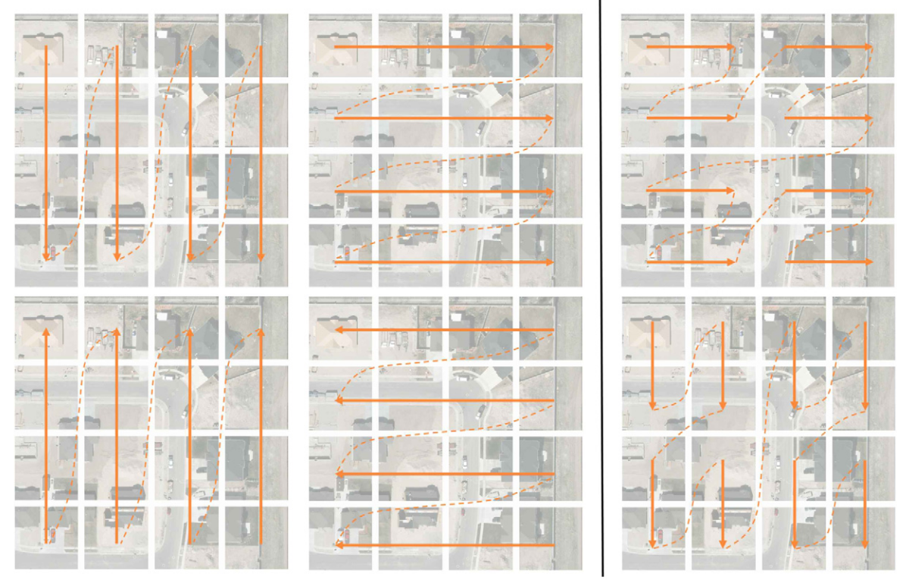
全局和局部扫描方法
全局建模适用于语言建模，理解连续单词之间的依赖关系，但不符合2维图像中的非因果关系。
Mamba模块注重相邻位置之间的状态关系。
视觉任务中全局扫描序列化方法会降低Mamba优势
Notes:
因为Mamba更注重最邻近的历史状态，将其他远的状态进行压缩以减少计算量

Slide 14
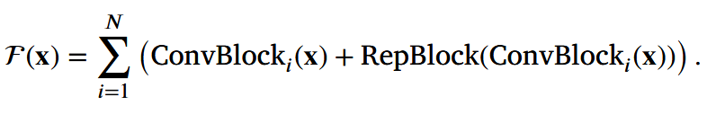
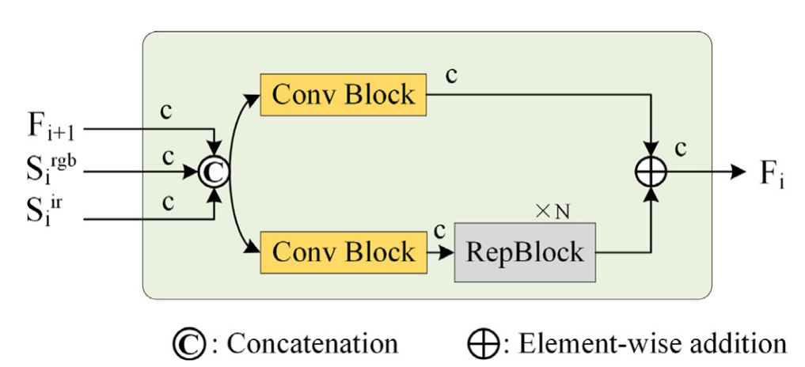
偏移引导的特征融合
自顶向下的特征金字塔网络（FPN）
+
自低向上的路径聚合网络（PAN）
卷积通道保持块
通道重构块
Notes:
让 语义更强的高层特征 决定底层该“看哪儿、采哪儿”；offset 只由高层 F_h 生成，底层 F_l 不参与；高层特征已经经过多层下采样，感受野大、语义明确，它知道“目标在哪、背景在哪”； 把它当成“眼”，让底层“手”去精确抓细节，自然实现 coarse-to-fine 的引导

Slide 15
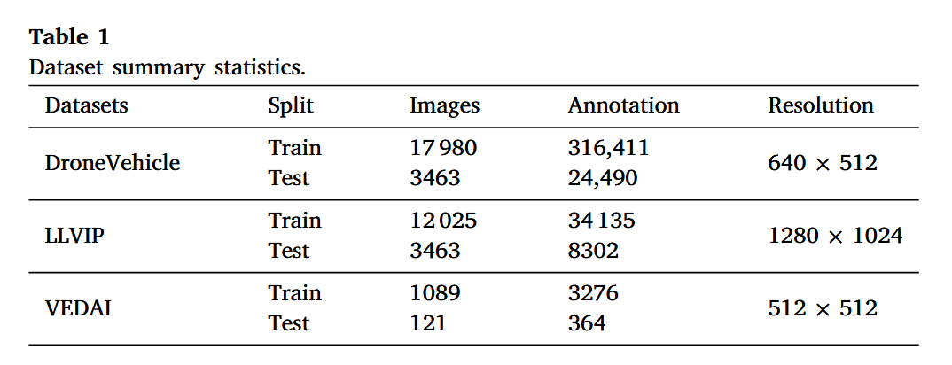
实验
实验设置：
YOLOv5和YOLOv8两个backbone
NVIDIA RTX3090 GPU
统一处理为640*640像素
所有类别的平均精度( AP )的平均值mAP
精度-召回率( P-R )曲线下的面积
交并比( IoU )阈值为50 %的mAP mAP50
评价指标：
数据集：
数据集较大
YOLOv5s、YOLOv8s
epoch=150
数据集较小；YOLOv5l；epoch=300

Slide 16
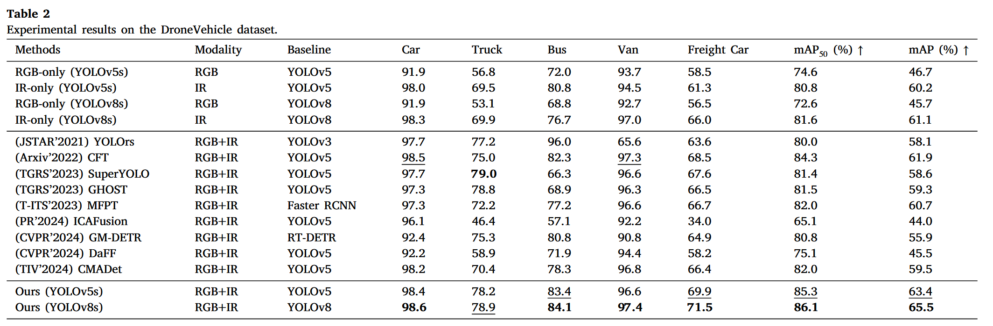
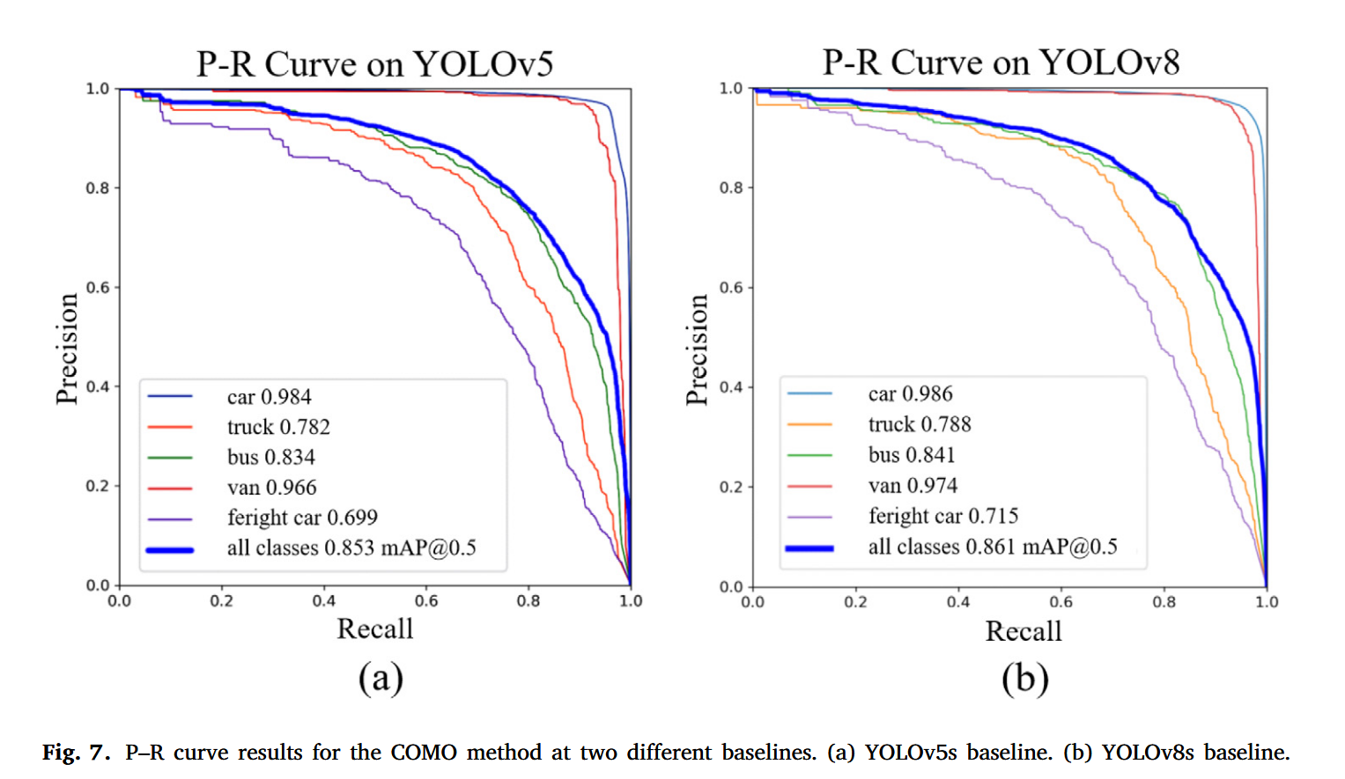
实验1：DroneVehicle数据集
CFT由于不需要显式的位置关系，可以达到最好的效果，而其他比较方法依赖于模态之间的显式位置关系。

Slide 17
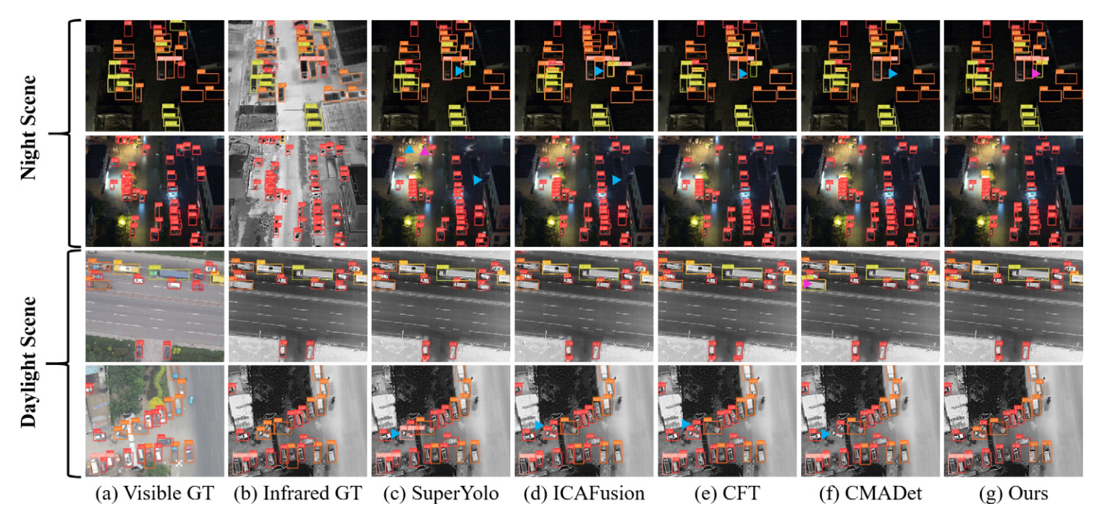
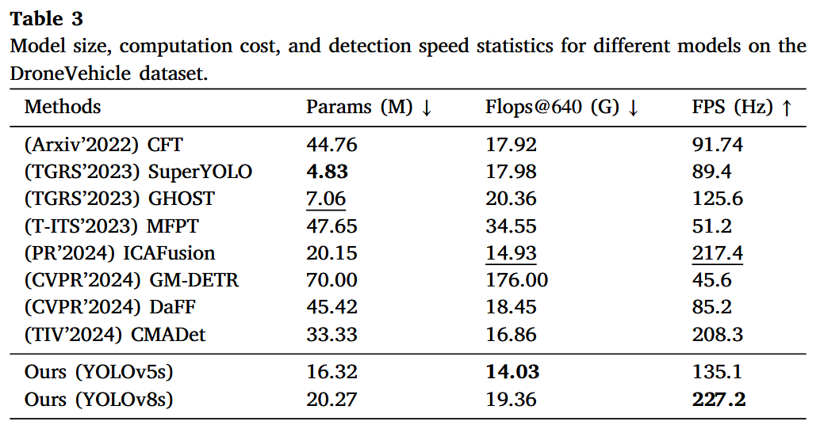
实验1：DroneVehicle数据集
蓝色三角形表示漏检的物体
红色三角形表示误检的物体

Slide 18
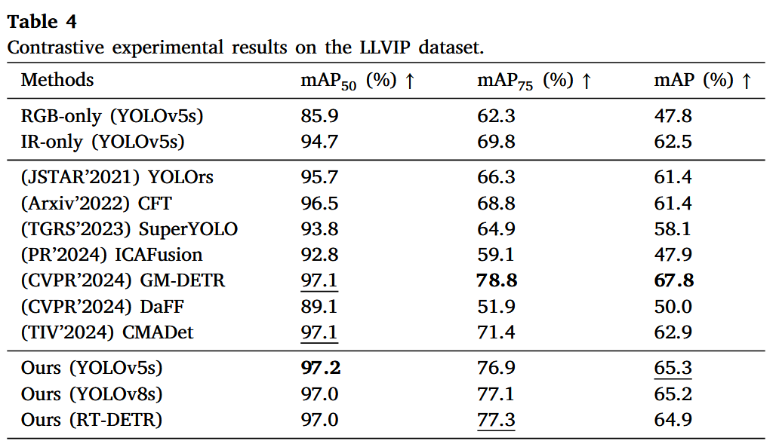
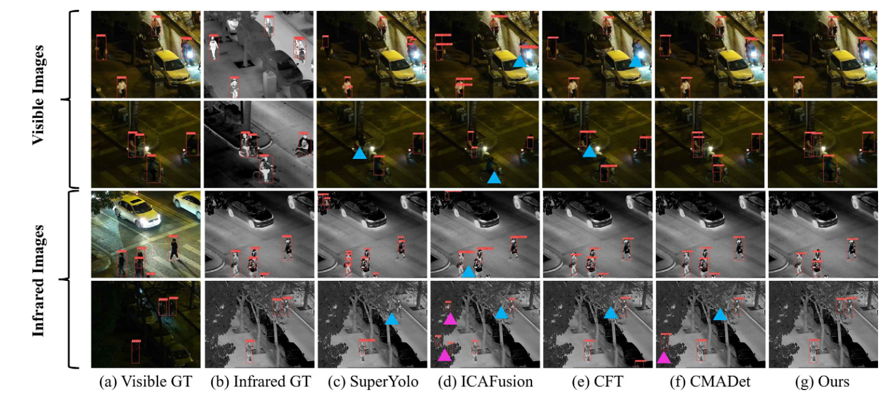
实验2：LLVIP数据集
Notes:
增加了以DERT网络作为基线的方法

Slide 19
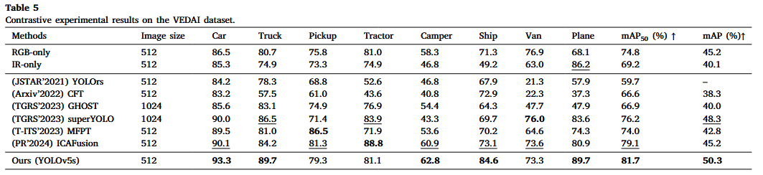
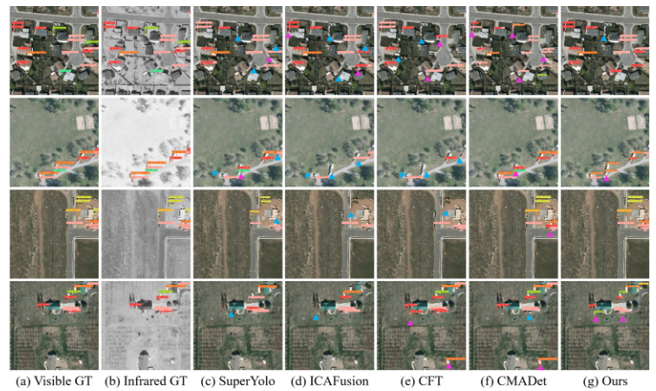
实验3：VEDAI数据集
对齐良好偏移问题并不令人担忧，数据目标小。
将特征交互模块应用到三个特征提取尺度中。
Super YOLO和GHOST选择小目标检测头策略导致多尺度融合网络在颈部丢失，从而减弱了多尺度特征融合的有效性。

Slide 20
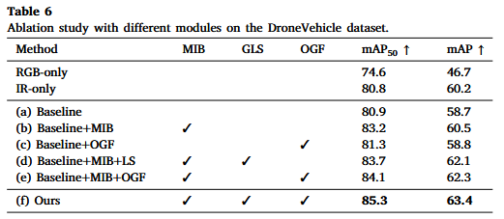
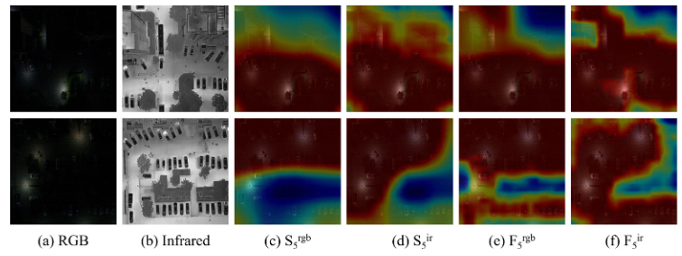
实验4：消融实验
mamba交互模块( MIB )
全局和局部扫描方法( GLS )
偏移引导融合( OGF )
( 1 )红外模态放大了RGB特征中弱边缘的结构细节，而RGB的提高了红外表征中的空间连续性；
( 2 )动态特征选择机制有效抑制了单模态特征中的跨模态噪声；
( 3 )交互后的热图揭示了模态一致的边界对齐

Slide 21
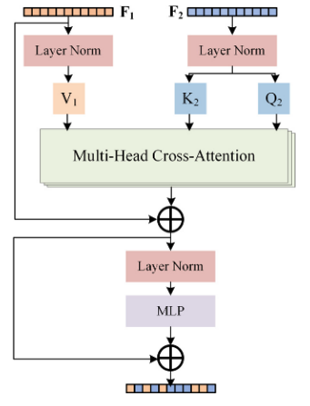
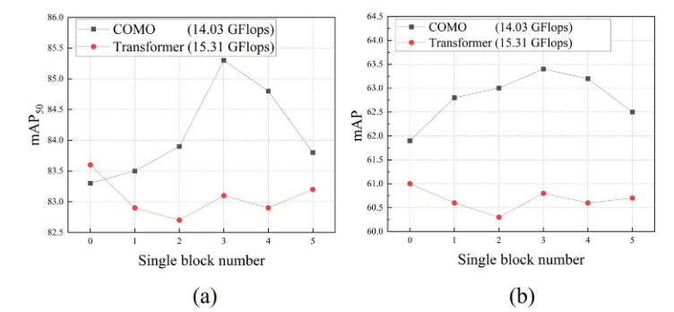
实验5：Mamba交互块的比较分析
Notes:
双模太模块均设置为1

Slide 22
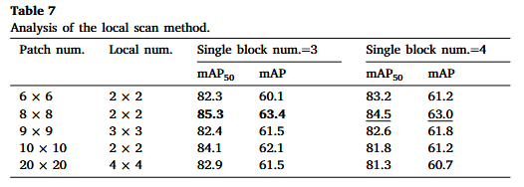
实验6：全局和局部扫描方法
局部扫描方法能够在相邻序列间建立更强的相关性

